Slide 1
Всероссийский детский фестиваль народной культуры «Наследники традиций»
.
.

Slide 2
Декоративно-прикладное творчество. Подноминация: «Художественный текстиль». «Широкая масленица» Выполнила ученица 9 Кл., Омутинской специальной школы» филиал МАОУ СОШ№1 Чепля Евгения.

Slide 3
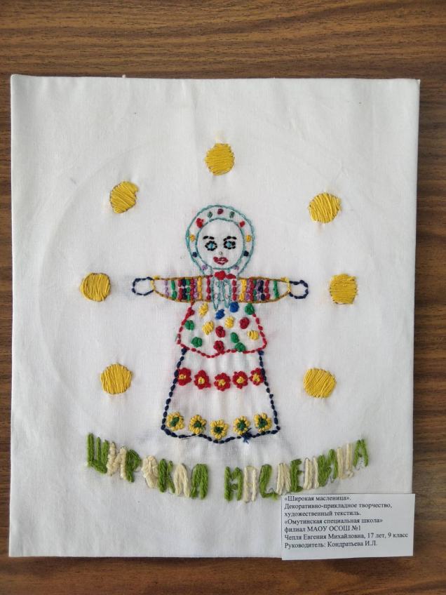

Slide 4
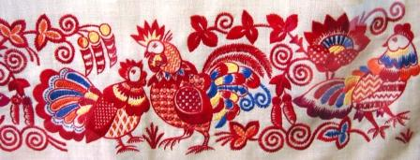
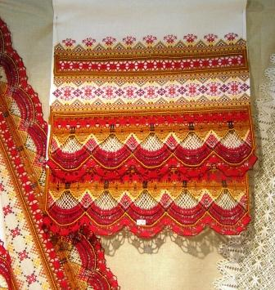
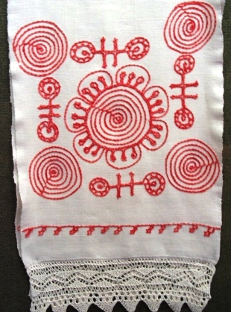
ВЫШИВКА

Slide 5
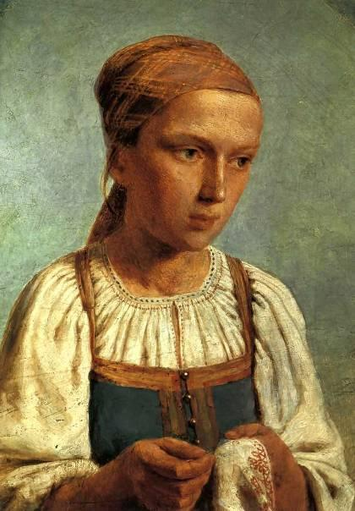
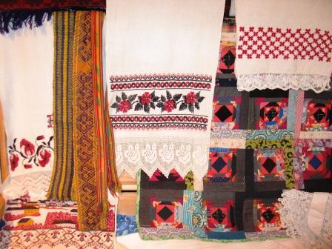
Вышивка – один из древнейших видов рукоделия в России.
Издавна искусные мастерицы украшали одежду и предметы быта удивительными узорами.
Традиции русской вышивки сохраняются до наших дней, а вышитые изделия пользуются популярностью и в нашей стране, и во всем мире.

Slide 6
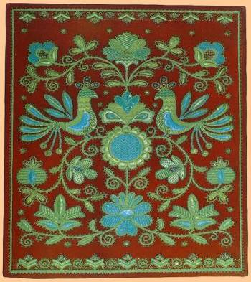
Вышивка – способ украшения одежды и предметов интерьера узорами, выполненными цветными нитками.
Вышивала мама, вышивала, создавая счастье и уют. Вечерами так она певала, как теперь, пожалуй, не поют. Бегает проворная иголка и мелькает розовая нить. Вышивала мама долго- долго, в песню душу силилась вложить.

Slide 7
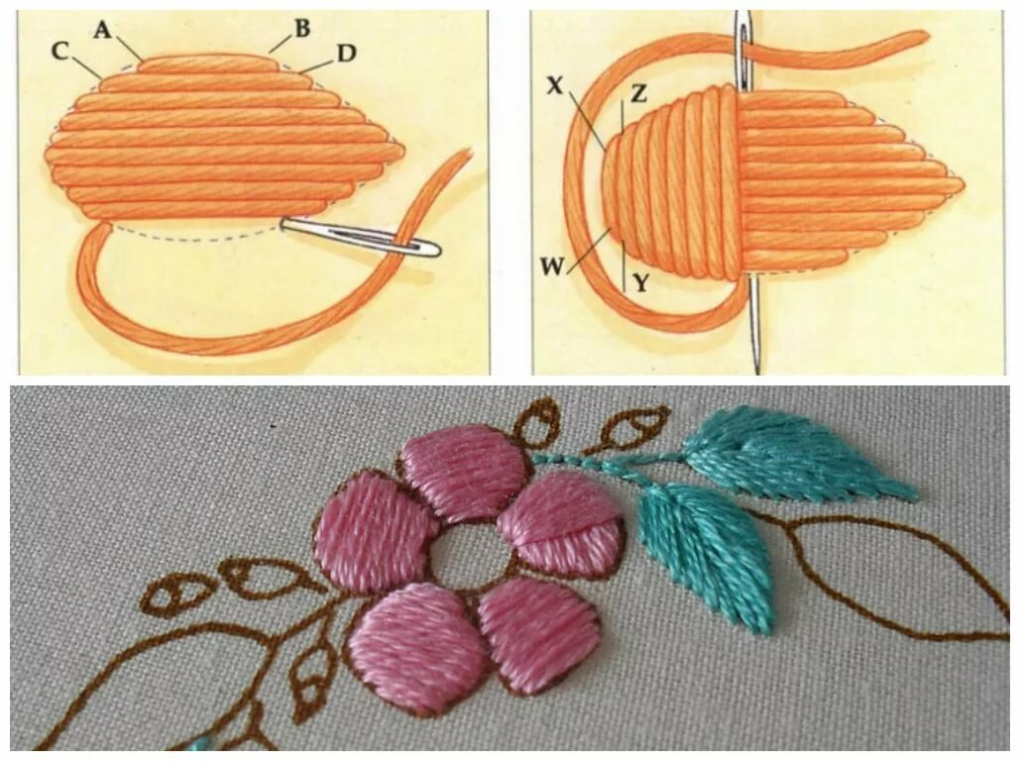
Гладь- это вышивка, при выполнении которой узор (рисунок) заполняется стежками, плотно прилегающими друг к другу. Они образуют гладкую поверхность. Отсюда и название вышивки- гладь.

Slide 8
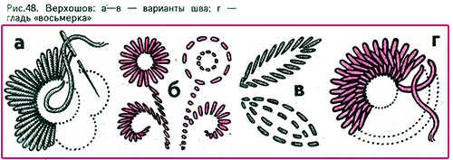
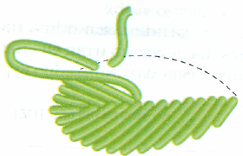
Техника «верхошов»
На лицевой стороне ткани получается основной рисунок, а с изнанки стежки образуют пунктир по контуру узора

Slide 9
Верхошов выполняют толстыми крупными стежками, которые заполняют узор только на лицевой стороне. На изнаночной стороне по контуру узора образуются небольшие стежки в виде пунктира.

Slide 10
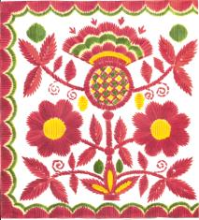
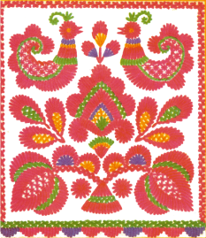
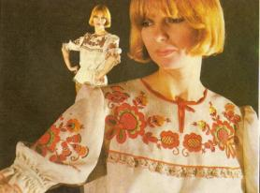
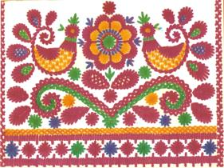
Яркая, нарядная, цветная гладь, где доминирует красный цвет декорирует скатерти, настенные панно, портьеры, покрывала, платья и блузки.

Slide 11
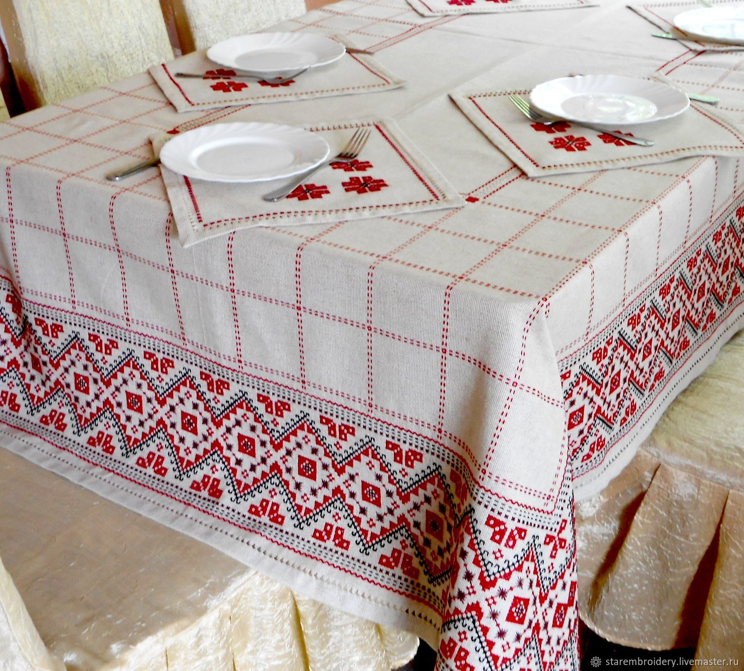
Вышивкой украшают скатерти, салфетки

Slide 12
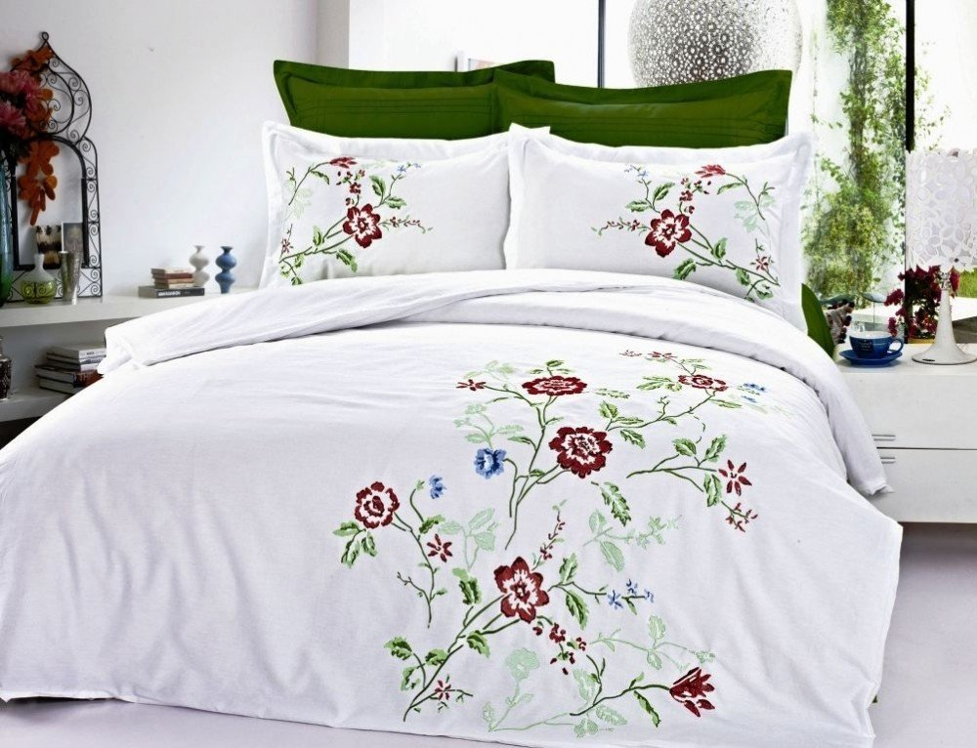
Постельное бельё

Slide 13
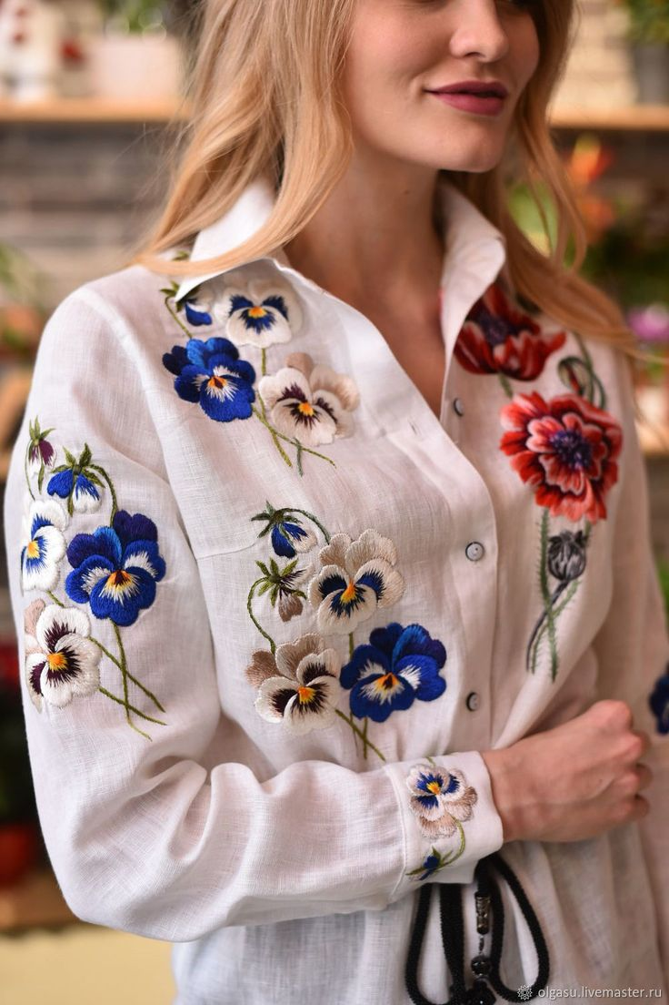
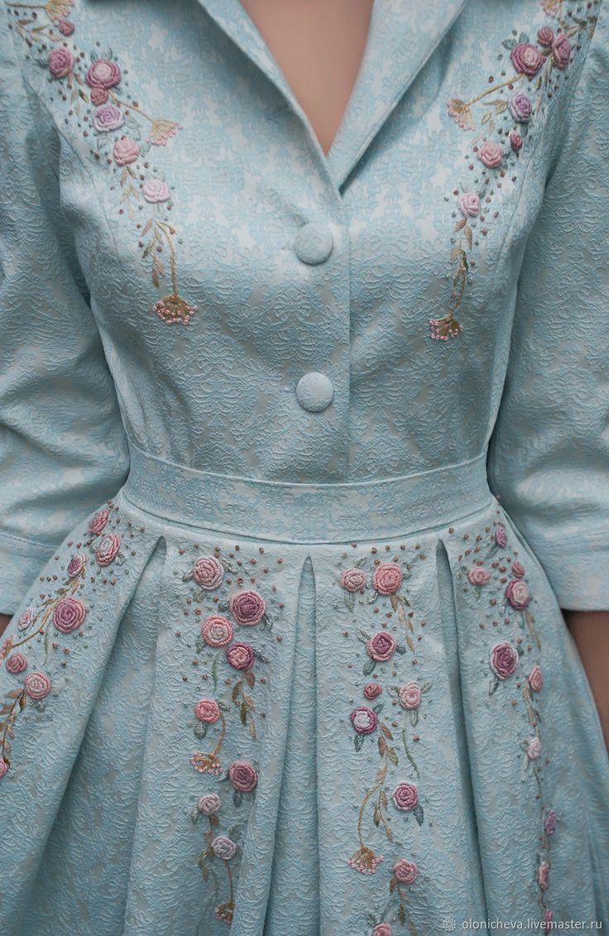
блузки платья

Slide 15
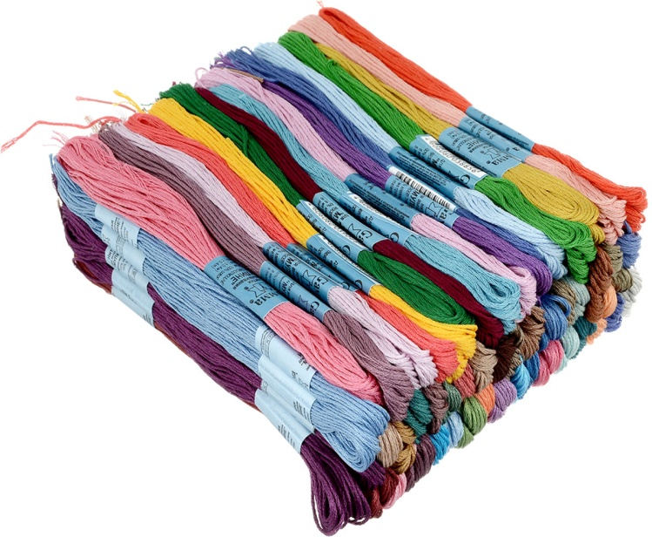
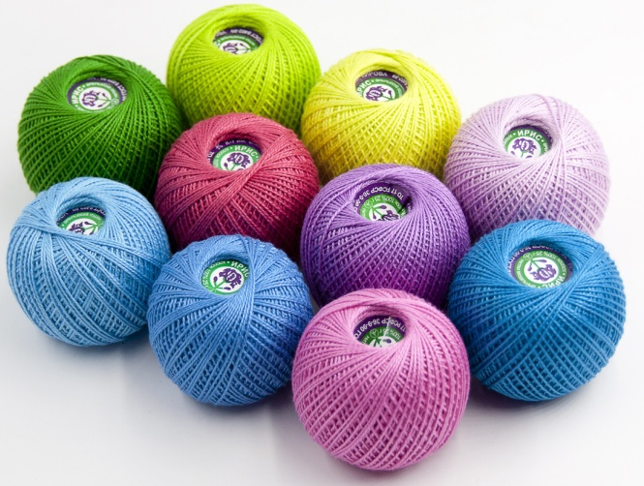
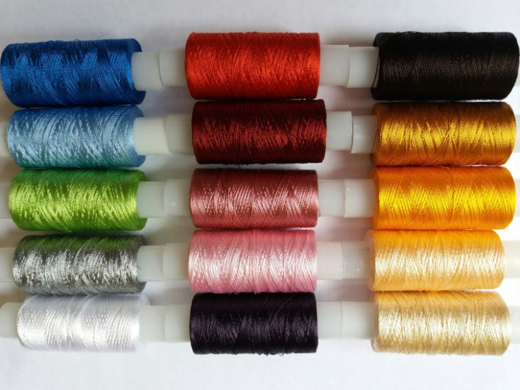
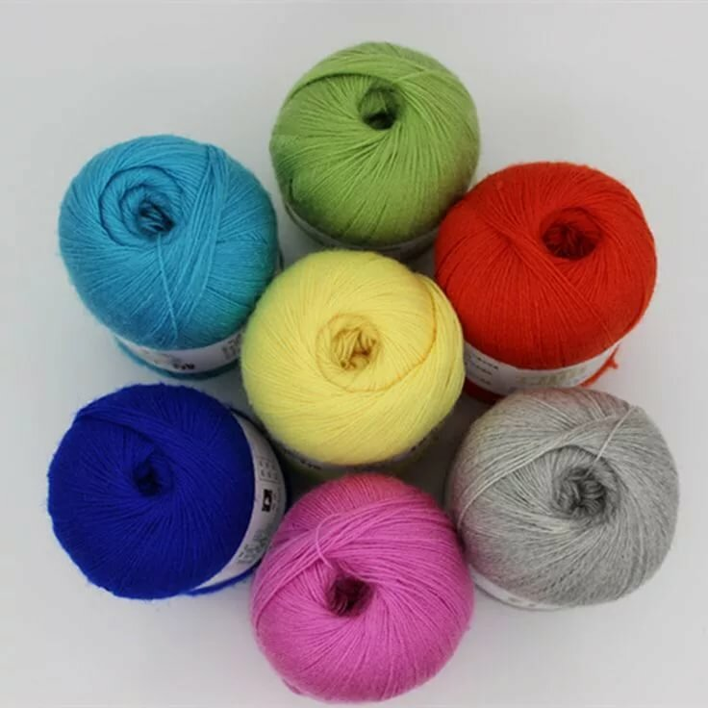
Нитки можно применять различные: мулине, ирис, тонкий шелк, тонкие шерстяные нитки. Подбор их зависит от волокнистого состава ткани, ее толщины и цвета.
ирис
мулине
тонкий шелк
тонкие шерстяные нитки

Slide 16
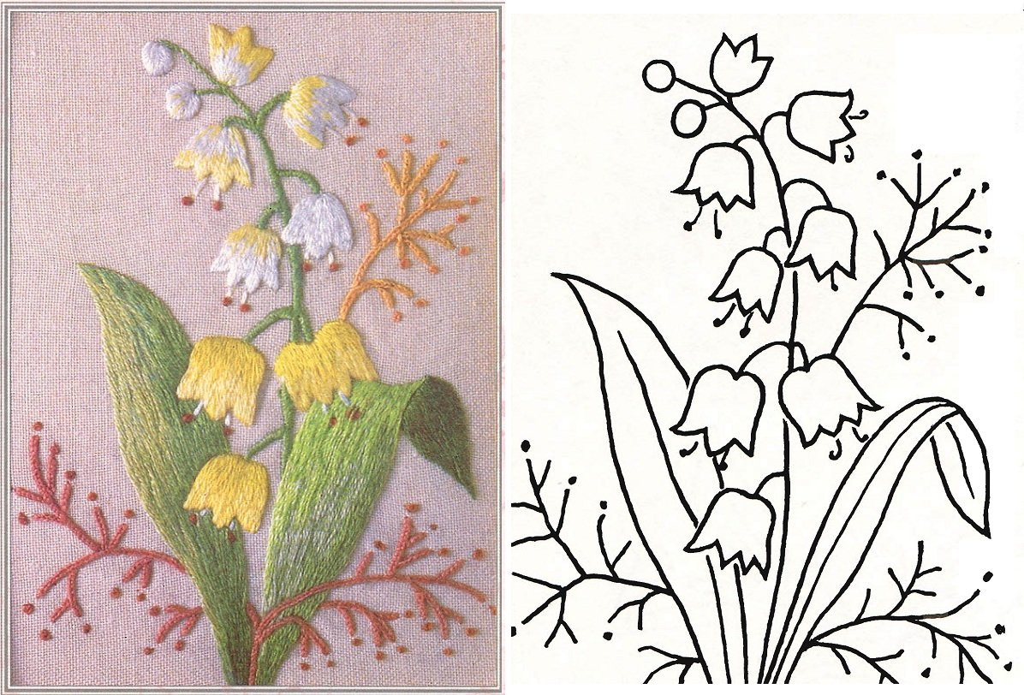
Образцы рисунков для вышивки

Slide 17
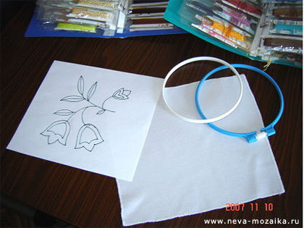
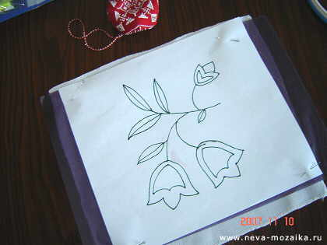
Последовательность выполнения
вышивки гладью
1. Выбрать рисунок
2. Закрепить на ткани

Slide 18
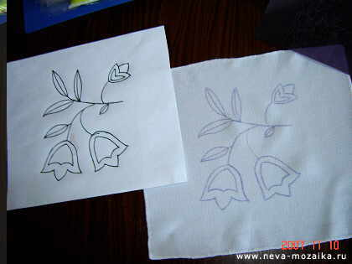
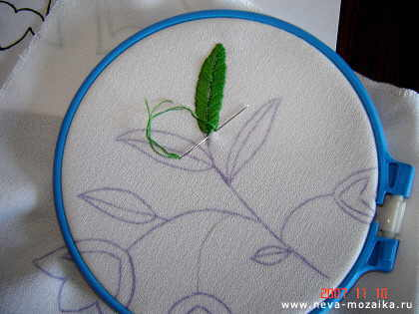
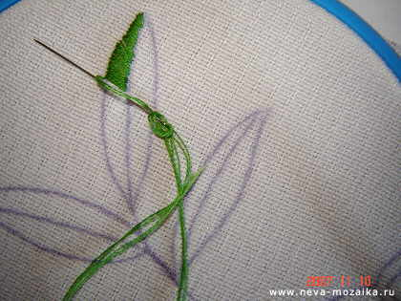
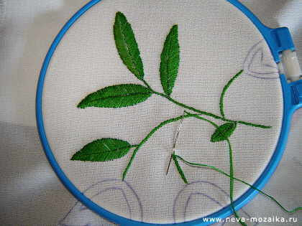
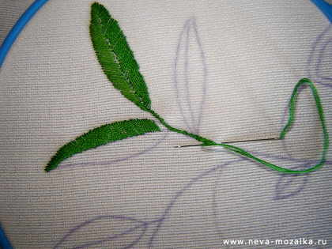
3. Перевести на ткань
4. Вышивка косыми стежками
5. Вышивка стебельчатым швом

Slide 19
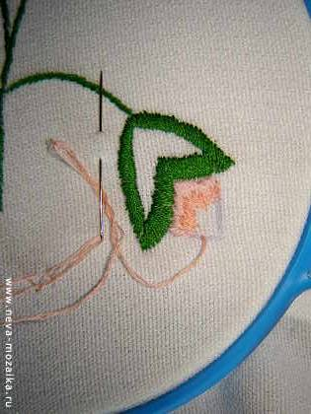
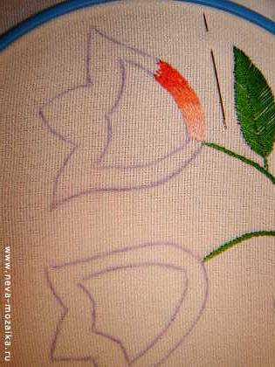
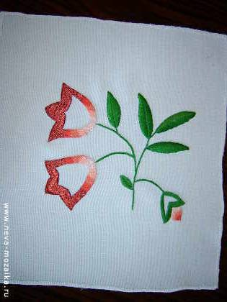
6. Вышивка гладью бутона
7. Вышивка цветка гладью
8. Готовая работа

Slide 20
Древнее искусство русской вышивки всегда современно. Нет в России уголка, в котором бы не сложились собственные традиции вышивания – излюбленные узоры, цветовая гамма, приемы выполнения вышивки. Мы – наследники прекрасных традиций прошлого и гордимся этим!

Slide 21
.
Спасибо за внимание!!!

